Slide 1

Diapositives pour les étudiants
Que dit le renard ?
Fiche n° | Titre | Notes
Fiche 1 | Le traducteur pour renard | Réutilisable Imprimer en couleurs.
Fiche 2 | Identifier les émotions | Réutilisable Couper chaque feuille A4 en 2 pour obtenir deux feuilles de même dimension.
Fiche 3 | Rapport : Peut-on identifier les émotions d'un chien ? | Réutilisable

Slide 2

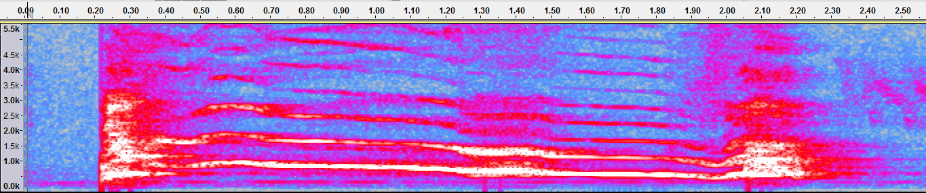
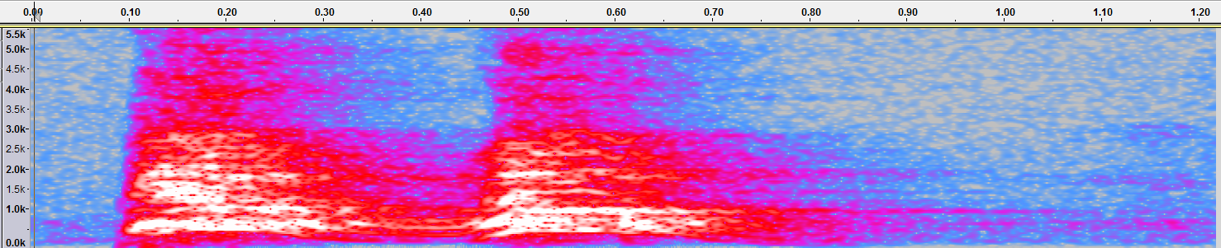
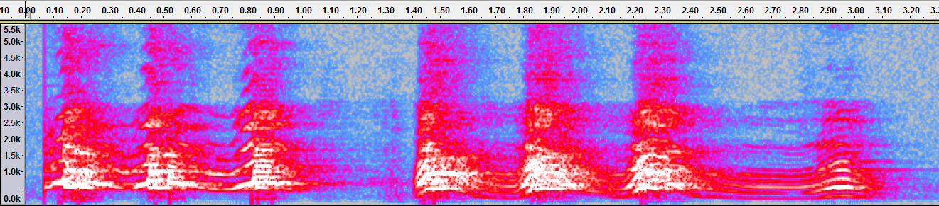
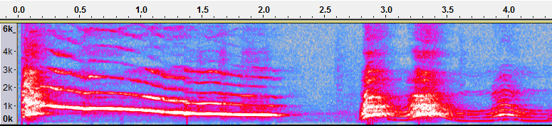
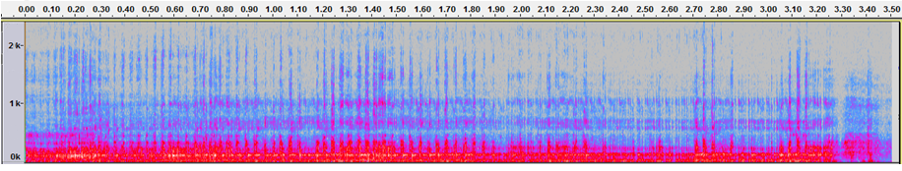
Le traducteur pour chien
SS1
Écoutez les sons. Indiquez quel spectogramme correspond à chaque son.
Pour chaque spectrogramme, l'axe x correspond à la durée et l'axe y à la fréquence.
1
2
3
4
5
Notes:
1 correspond à D, un hurlement dissonant...
2 correspond à A, un double aboiement...
3 correspond à C, aboiement de chien...
4 correpsond à B, hurlement et aboiement de lamentation
5 correpsond à E, grognement

Slide 3

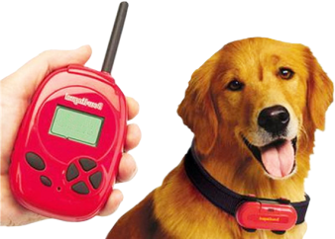

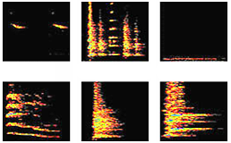

Identifier les émotions
SS2
Identifier les émotions
SS2
1
1
Bow-Lingual détecte un son.
Bow-Lingual détecte un son.
2
Il convertit l'onde sonore en un spectrogramme.
2
Il convertit l'onde sonore en un spectrogramme.
3
3
Il compare le spectrogramme à ceux mémorisés pour identifier l'émotion du chien.
Il compare le spectrogramme à ceux mémorisés pour identifier l'émotion du chien.
triste
frustré
sur ses gardes
triste
frustré
sur ses gardes
en manque d'affection
content
plein d'assurance
en manque d'affection
content
plein d'assurance
4
4
Il choisit une expression liée à l'émotion et un synthétiseur de voix la prononce.
Il choisit une expression liée à l'émotion et un synthétiseur de voix la prononce.
Ne me quitte pas !
Ne me quitte pas !

Slide 4

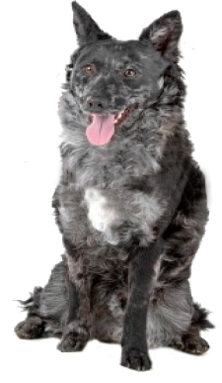






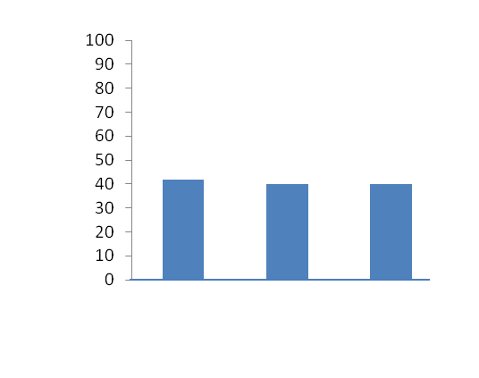
SS3
Rapport : Peut-on identifier les émotions d'un chien ?
« Les aboiements sont-ils importants dans
les communications
chien-homme ? »
Journal de psychologie comparée (Journal of Comparative Psychology), 2005
Question
Méthode – partie A
Hypothèse
Enregistrez les aboiements du berger hongrois (mudi)
dans différentes situations :
étranger
balade
seul
balle
jouer
Nous pensons que les gens peuvent reconnaître les émotions dans
les aboiements d'un chien. Pourquoi ?
Soit
soit
Scientifiques : Péter Pongrácz, Csaba Molnár, Ádám Miklósi, Vilmos Csányi de la Hongrie
1 les gens ont appris à les reconnaître
2 toutes les espèces com-muniquent en utilisant des règles similaires.
Méthode – partie B
Conclusions
Écoutez des enregistrements
d'aboiements. Identifiez l'émotion du chien dans chaque aboiement :
Résultats
Les propriétaires de chiens ont reconnu les émotions liées aux différentes situations. Ils ont fait un meilleur résultat que s'ils avaient simplement joué aux devinettes.
Les gens ont reconnu les émotions avec la même précision, peu importe leur expérience avec les chiens.
Chaque aboiement de joie présente un type de spectrogramme similaire. Il en va de même pour chaque émotion testée.
12 propriétaires de
mudi
12 personnes qui
ne possèdent
pas de chien
Pourcentage des humains qui identifient correctement les situations à partir des enregistrements d'aboiements de chiens.
12 propriétaires de chiens d‘une autre race
propriétaires de mudi
propriétaires d'autres races
personnes qui n'ont pas de chien

